Slide 1

La Iglesia Adventista y su organización
Pr Gerson Sánchez
Coordinador hispano gsc

Slide 2

Organización de la Iglesia
La Iglesia es idea de Dios.
Dios creó la iglesia.
Dondequiera que Dios actúe hay organización.
Las personas que quieren ser parte del plan de Dios, pero no desean participar de una organización, no entienden la manera como Dios actúa.
Puesto que Dios es un organizador, está empeñado en la obra de salvar a los pecadores. Tiene una organización que le ayuda a realizar esta obra.

Slide 3

La iglesia y su organizacion
Una organización desde el principio
Familia – Sistema patriarcal
Nación – Pueblo de Dios
Iglesia - Comunidad de cristianos

Slide 4
Que es una Iglesia?
La Biblia usa muchas imágenes para representar a la iglesia:
1. Una iglesia es un grupo de personas cristianas.
2. Una iglesia es un grupo de cristianos llamados a salir del mundo, que aprenden a amar a Dios y se aman unos a otros.

Slide 5
Que es una Iglesia?
La Biblia utiliza muchas imágenes para representar a la iglesia:
3. La iglesia es un grupo de cristianos que se proponen alcanzar al mundo, e invitan a la gente a entrar en ella.
4. La iglesia es un lugar donde se curan las heridas de la vida.
Cada miembro de la iglesia, al recibir al Espíritu Santo,
recibe un don espiritual para ser usado en el ministerio
de la ganancia de almas.

Slide 6
Que es una iglesia?
Una misión: Un grupo de discípulos enviados al mundo para evangelizar.
Un Hospital: Un lugar donde se curan las heridas de la vida.
La Casa de Dios: Dios es el Padre y la congregación son sus hijos.

Slide 7
Organización de la iglesia
Modelos Biblicos
El modelo de Israel. Nación teocrática
1
El modelo del cuerpo.
2
El modelo de Jesús. eklesia
3

Slide 8
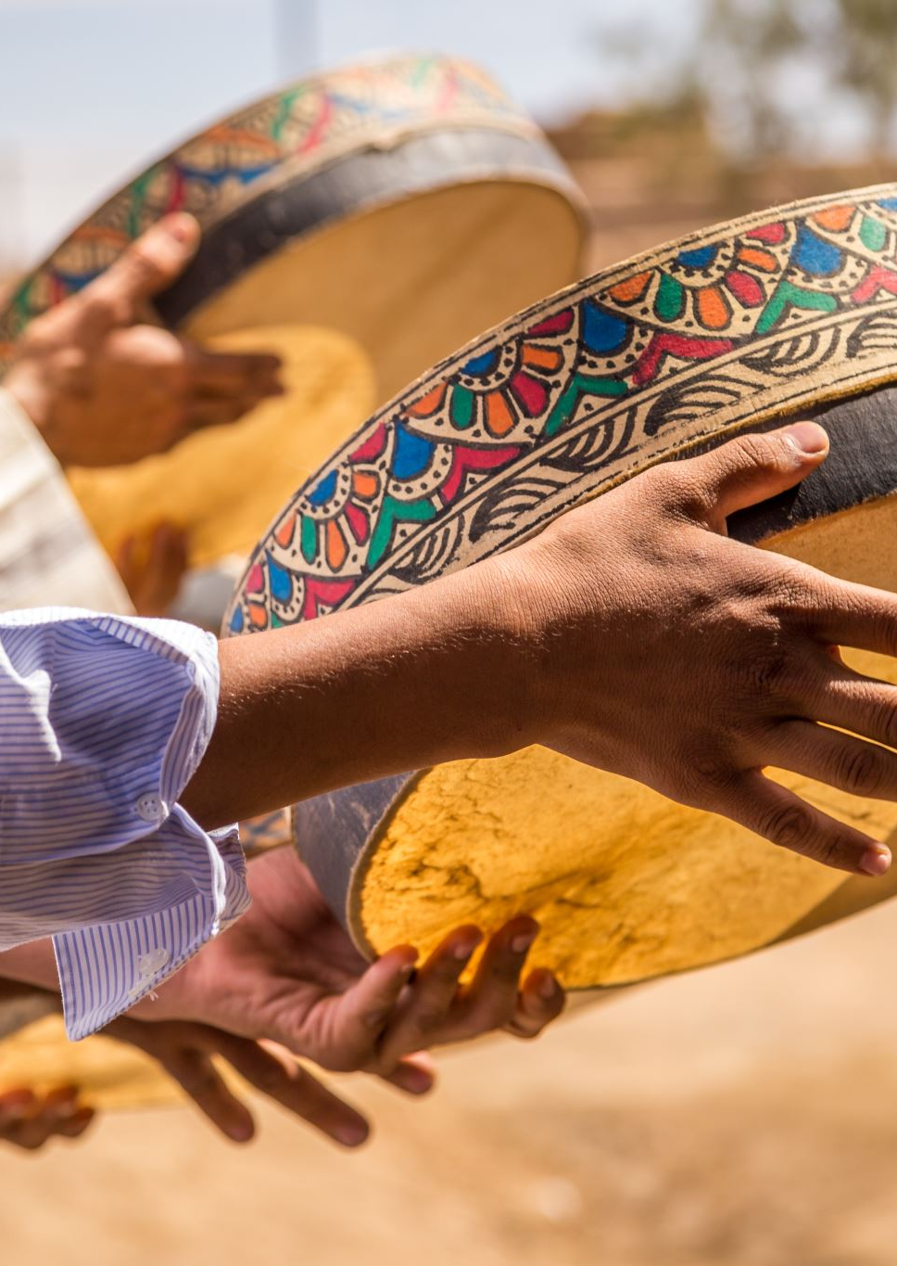
Multiculturalidad.
Como enfrentar el desafio?
Apocalipsis 14:6 - “nación, tribu, pueblo y lengua”
Marcos 16: 15 - “toda la creación”
Global
Multicultural
Multinacional

Slide 9
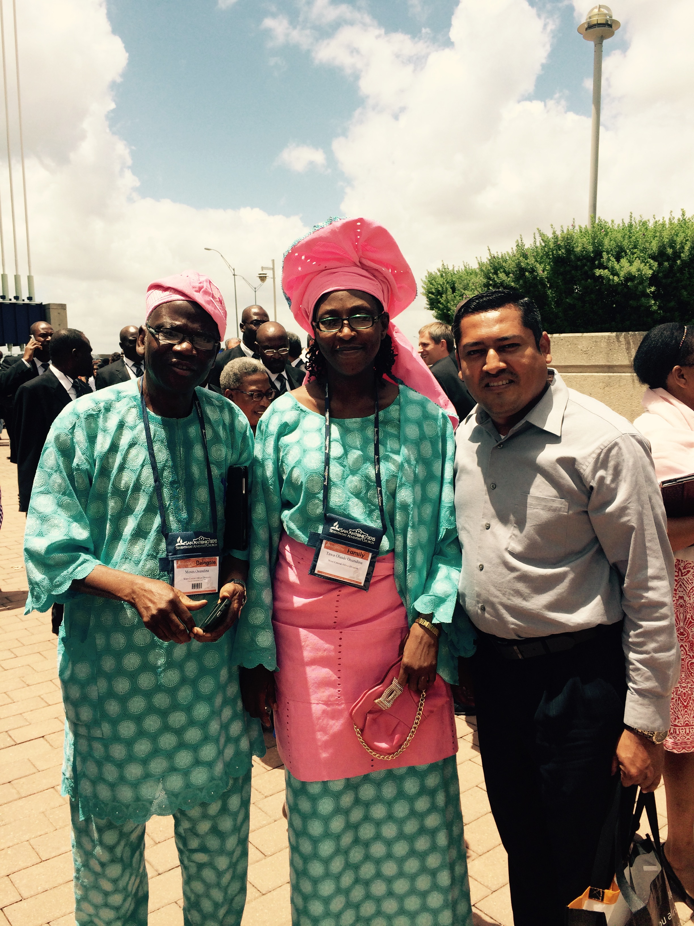
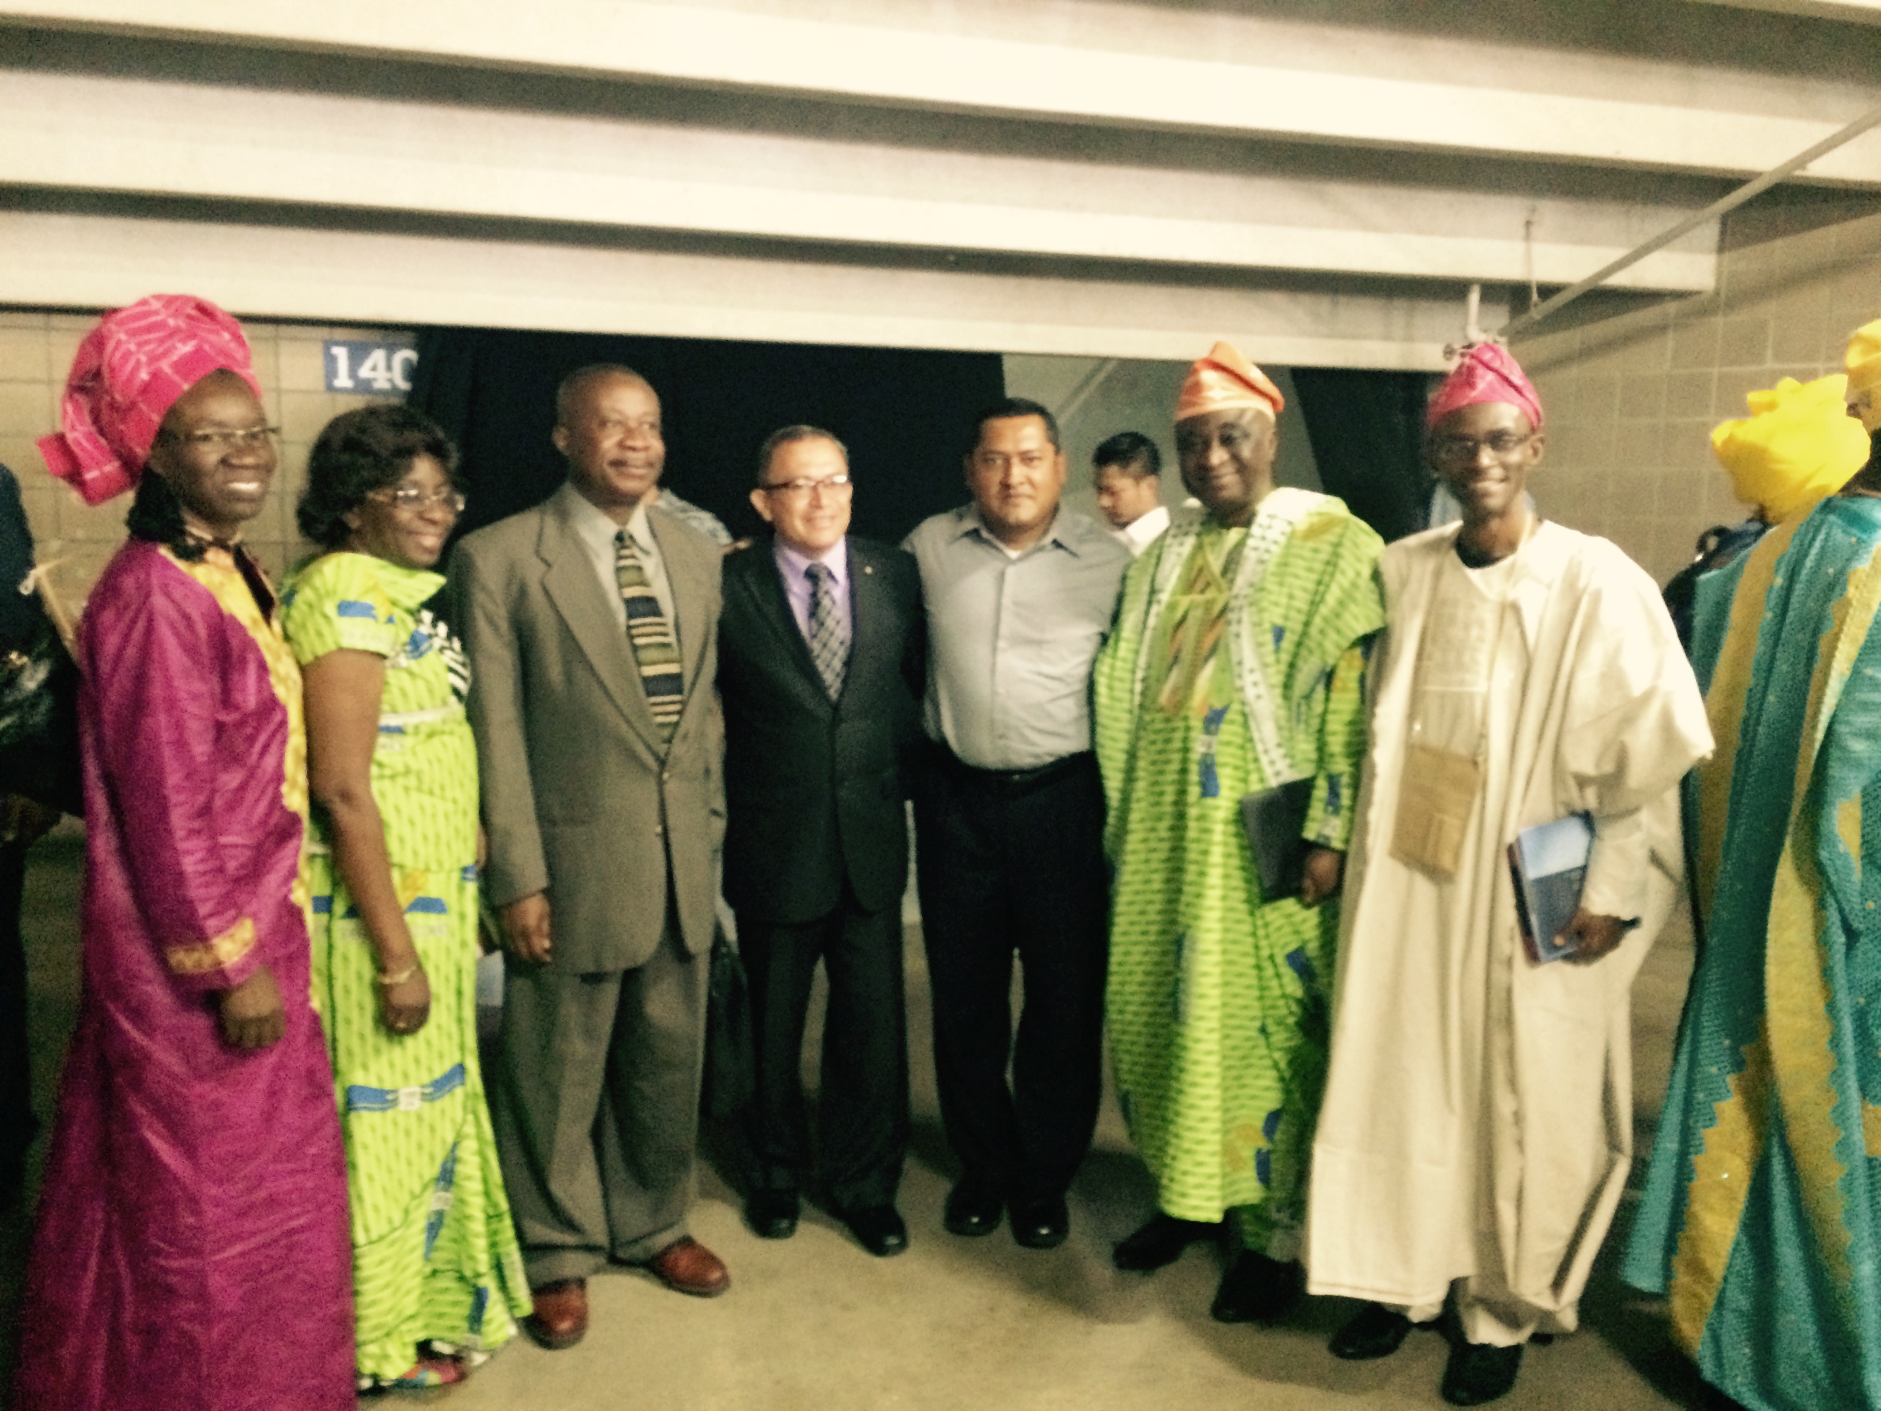

Slide 10
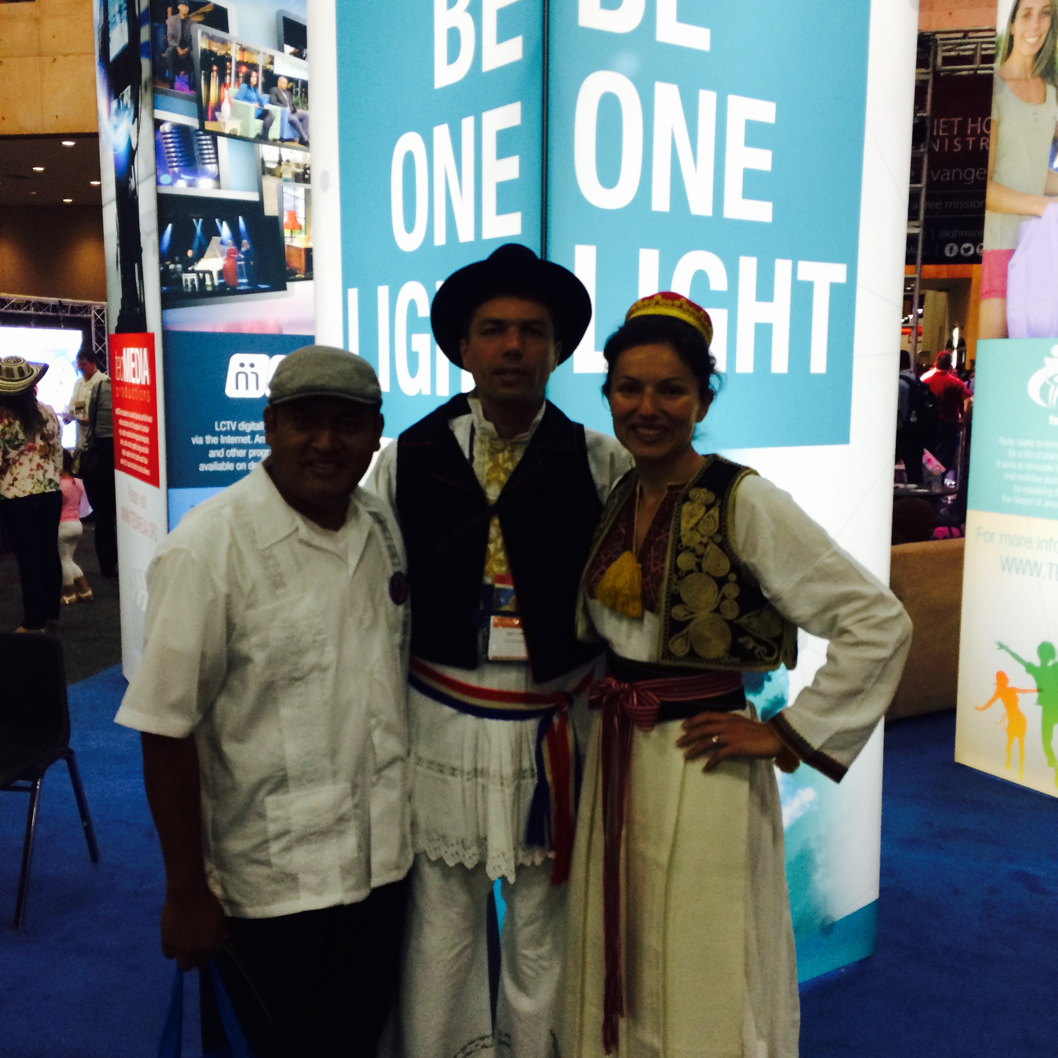
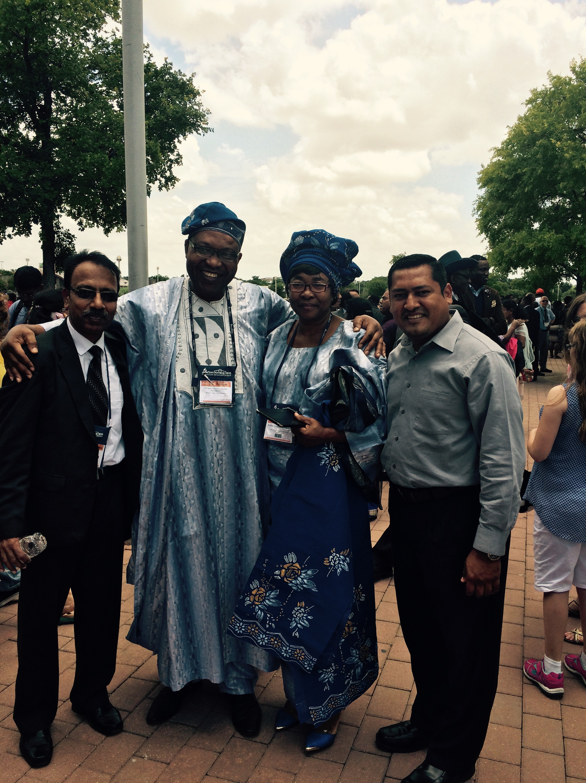

Slide 11
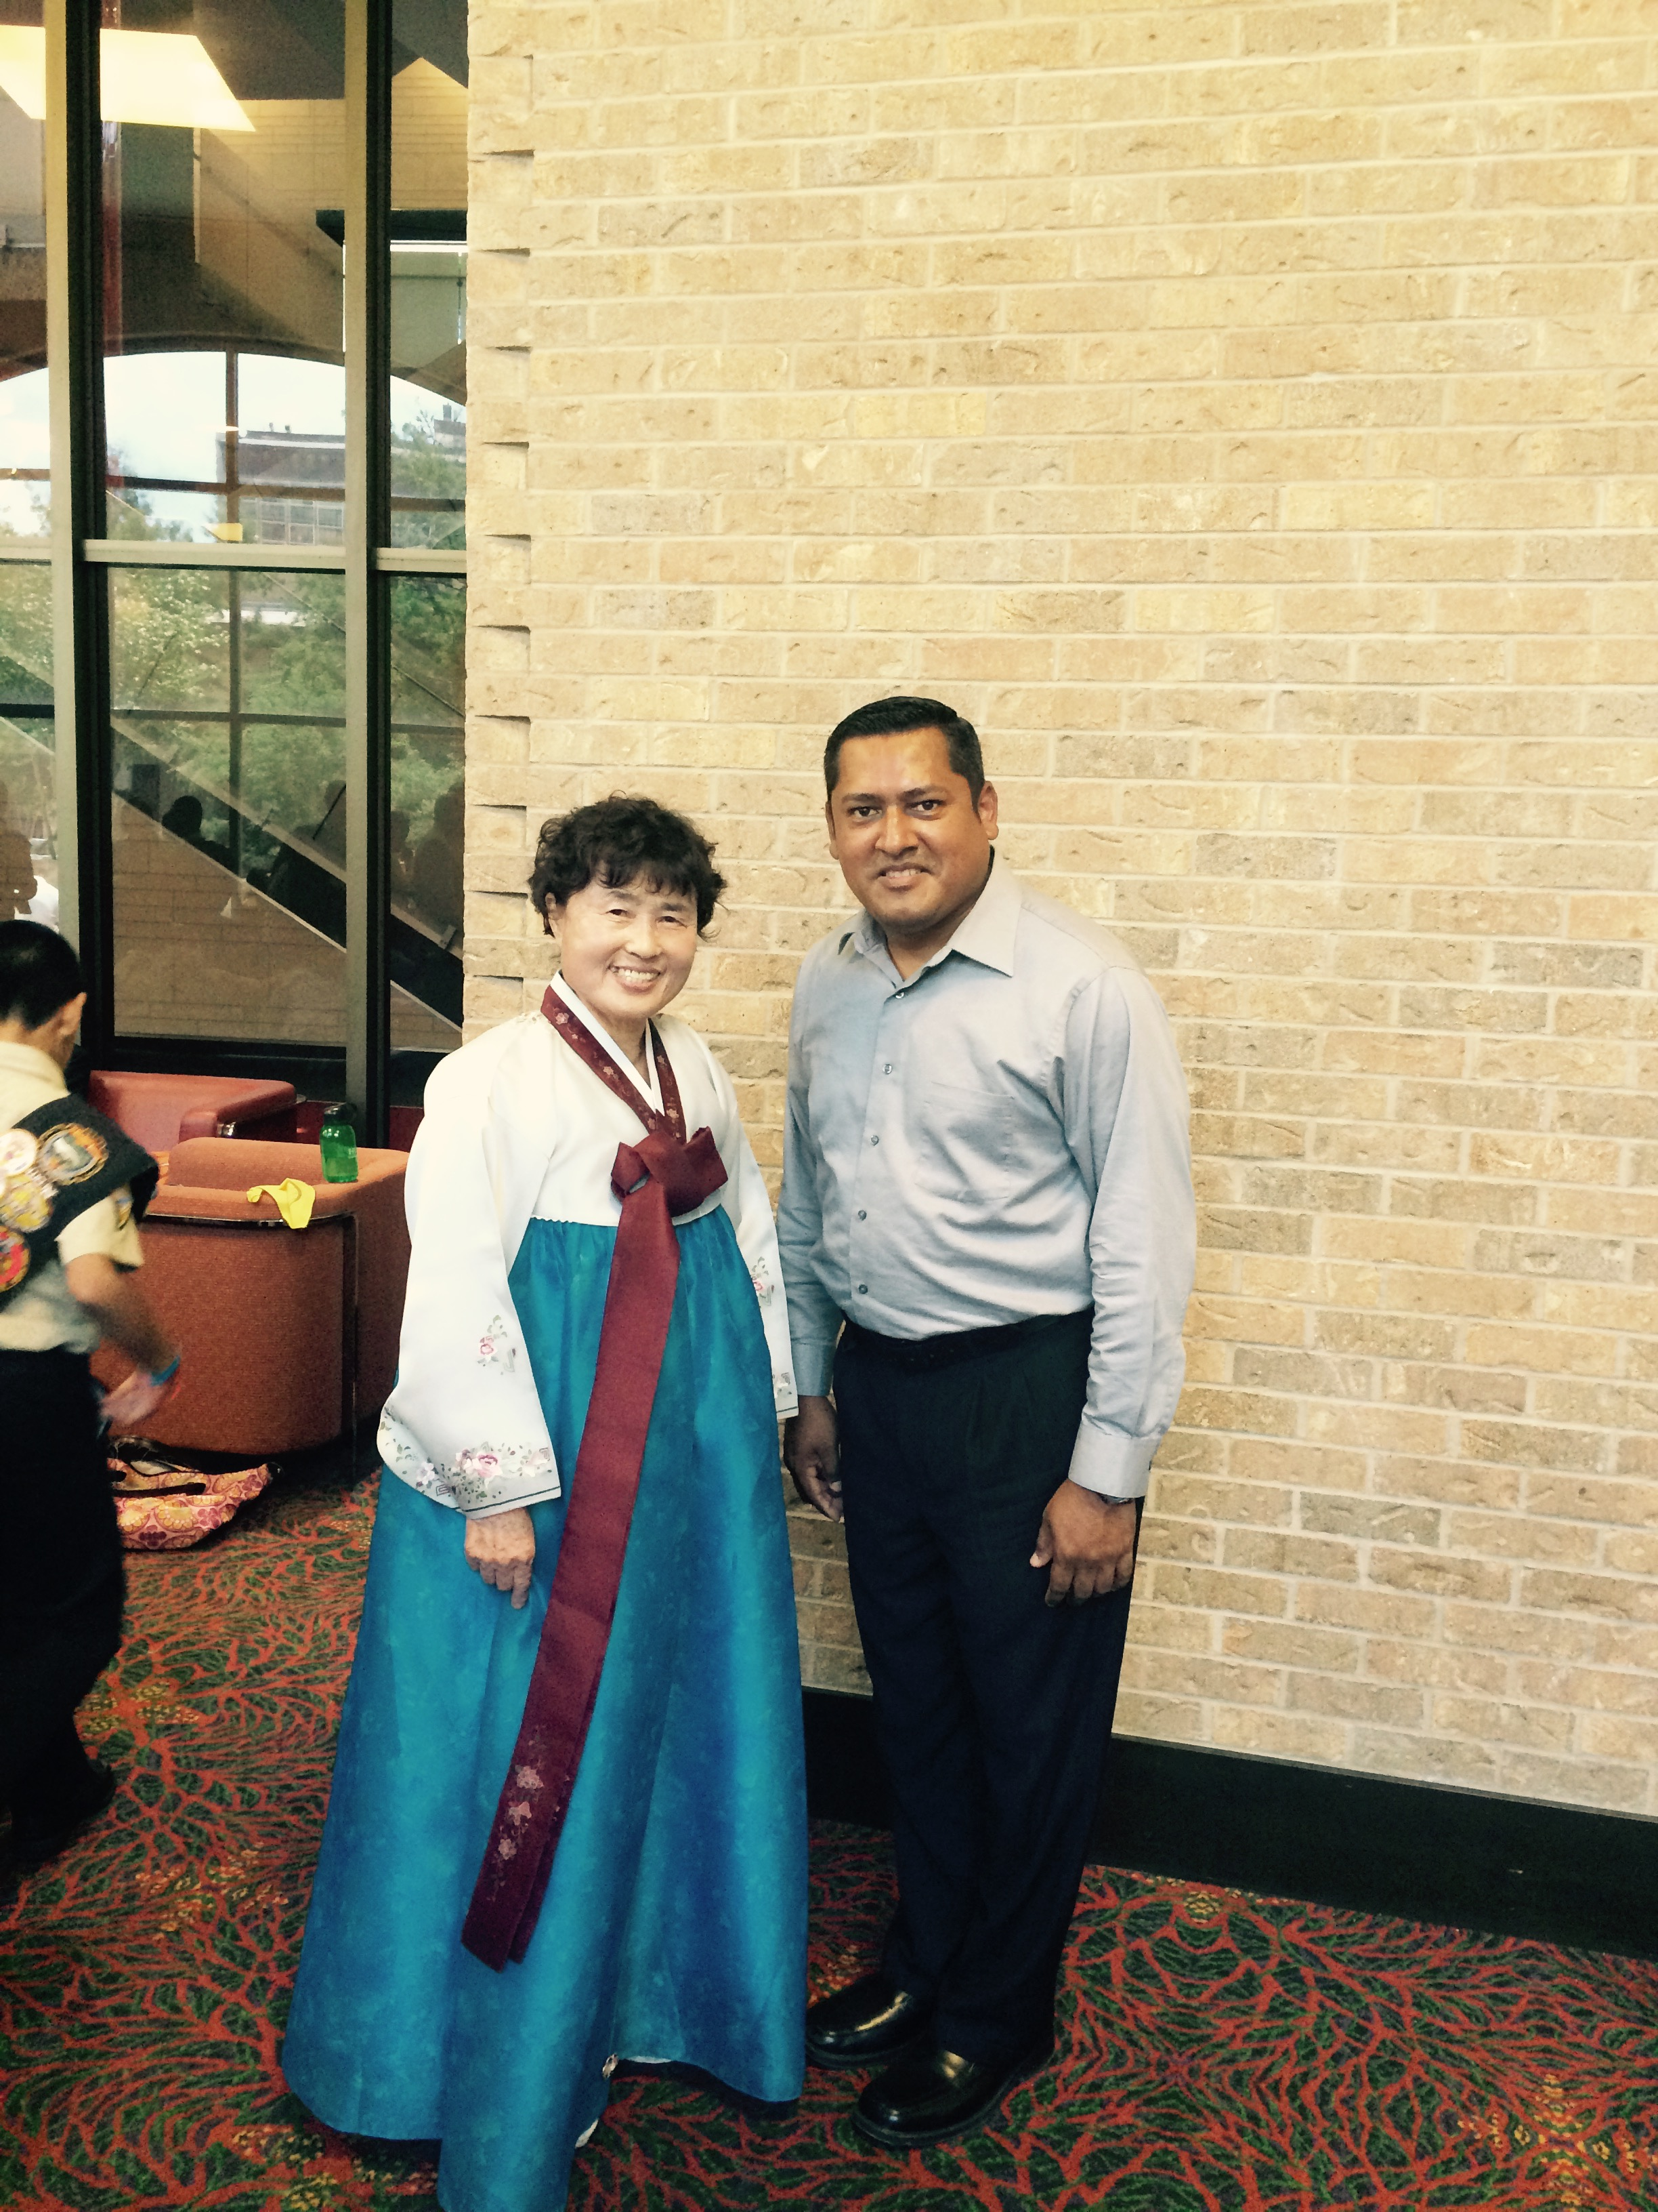
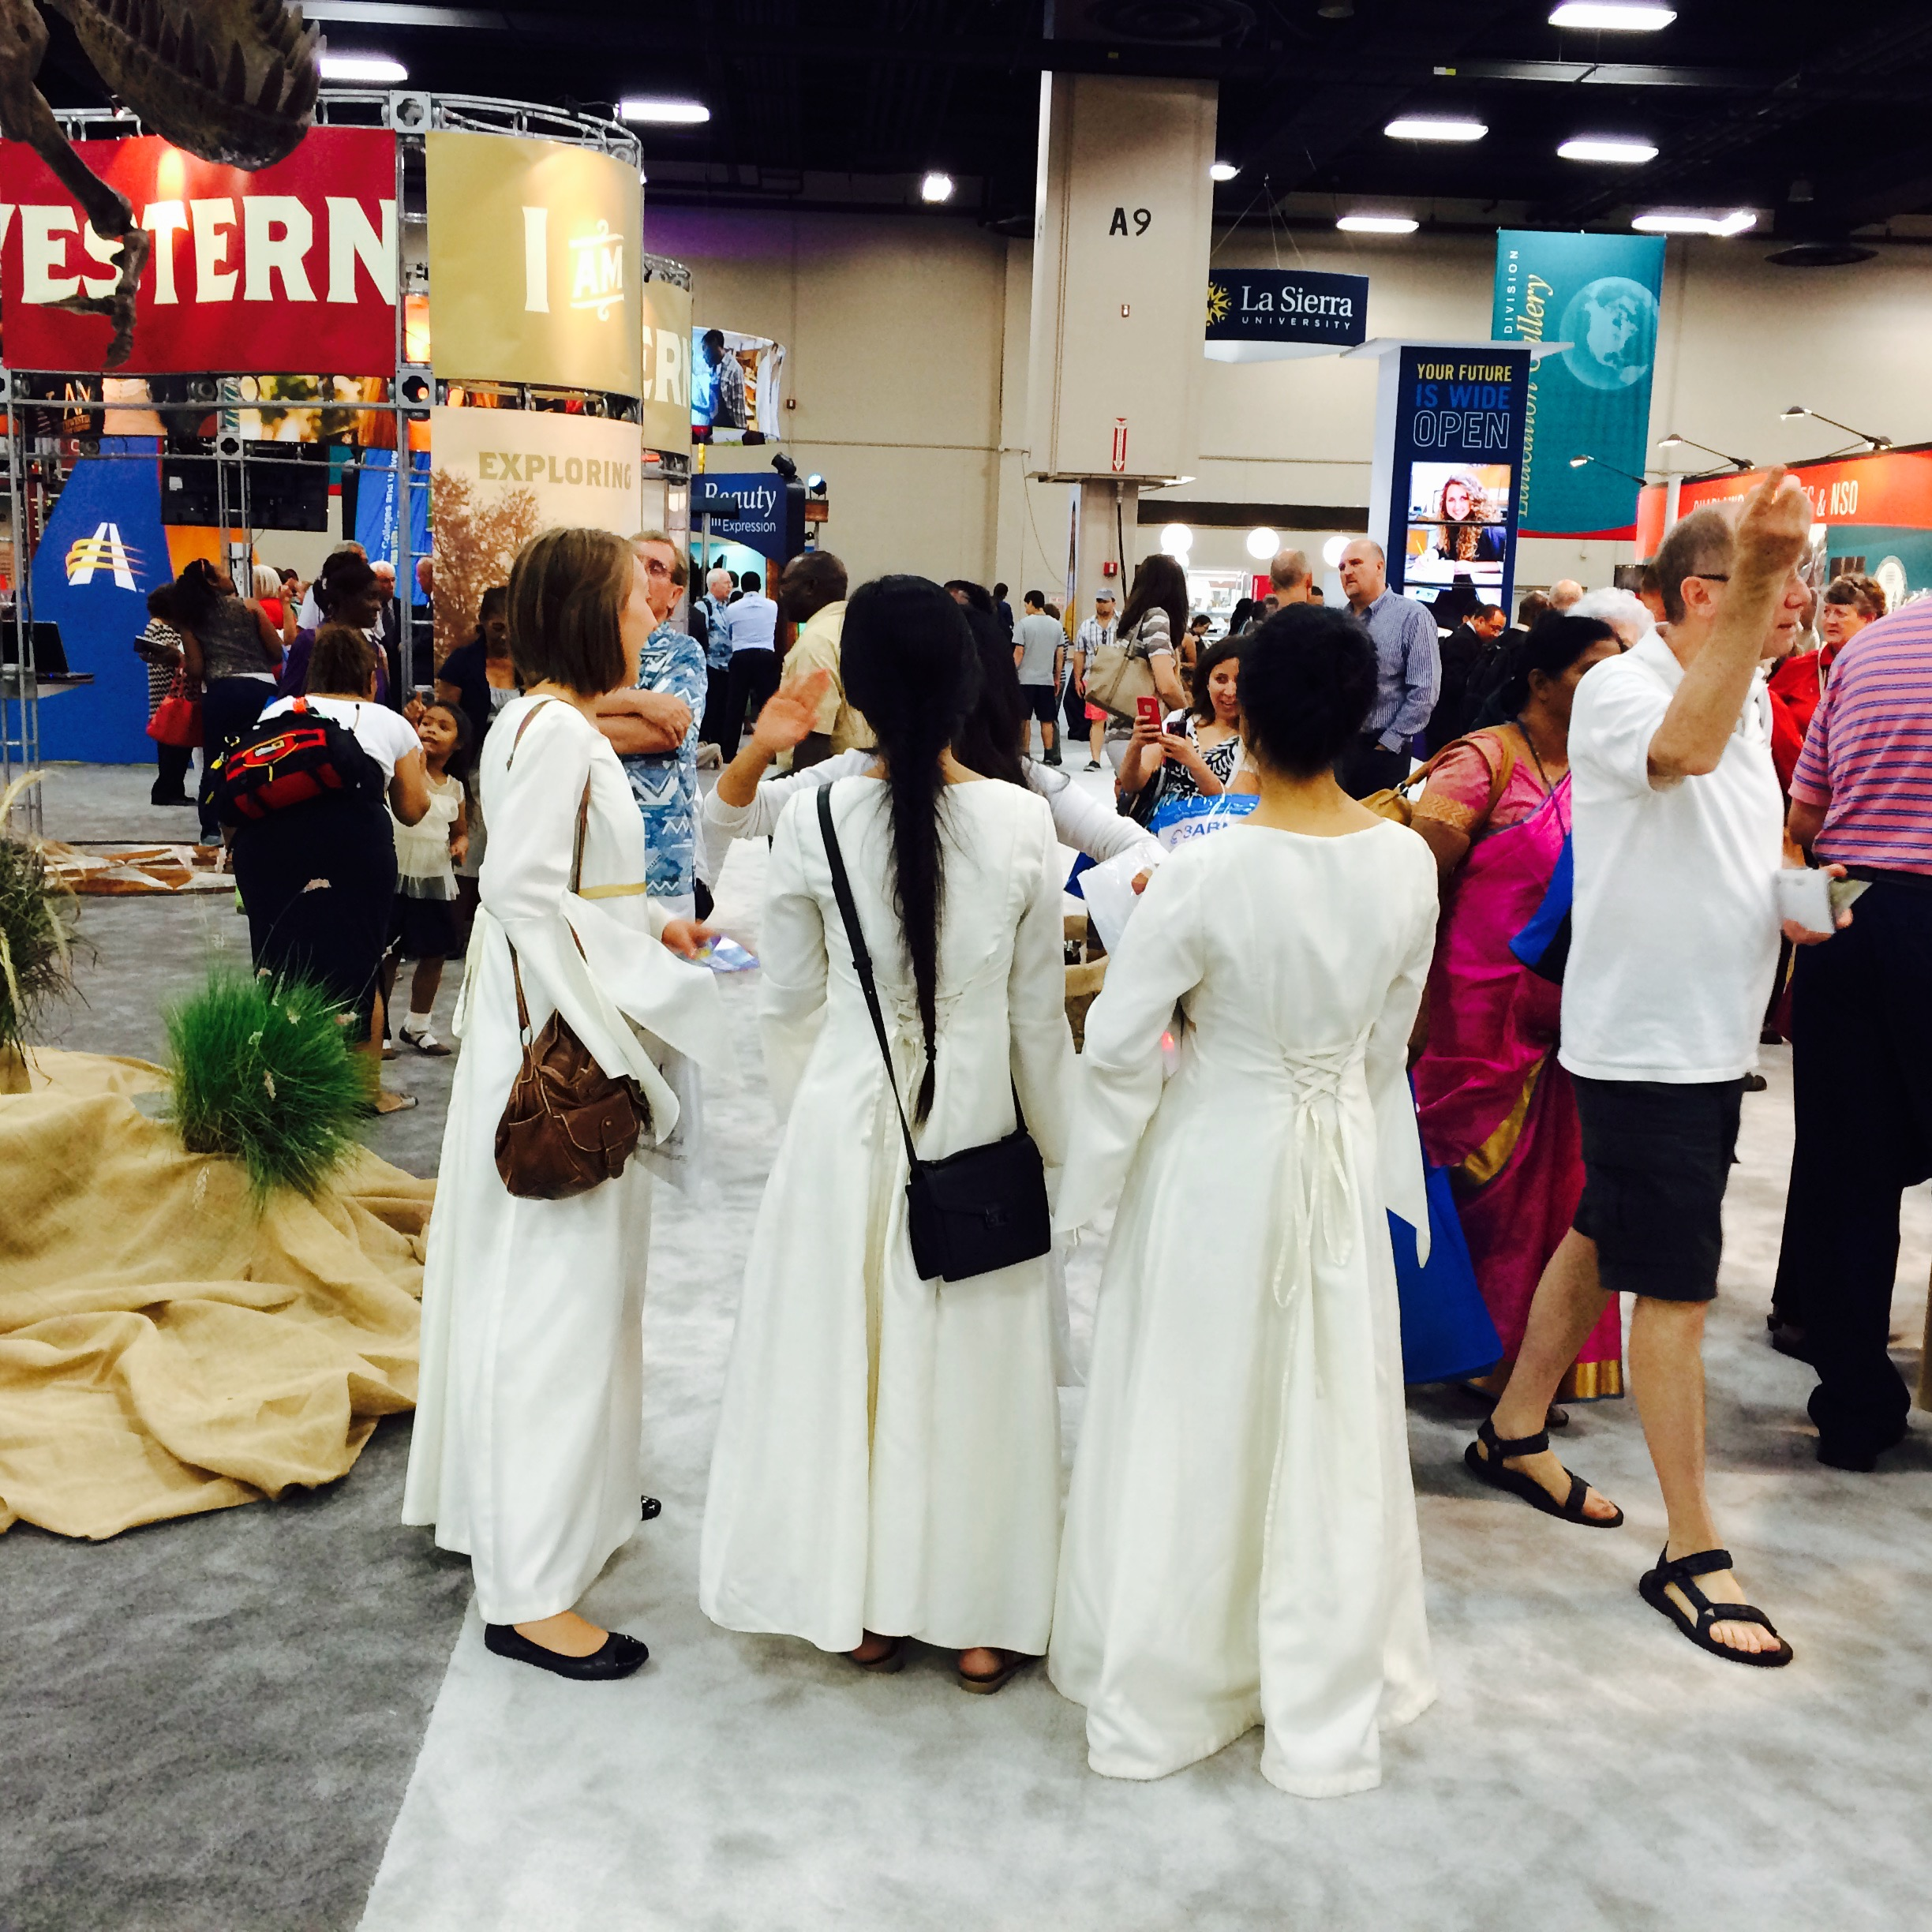

Slide 12
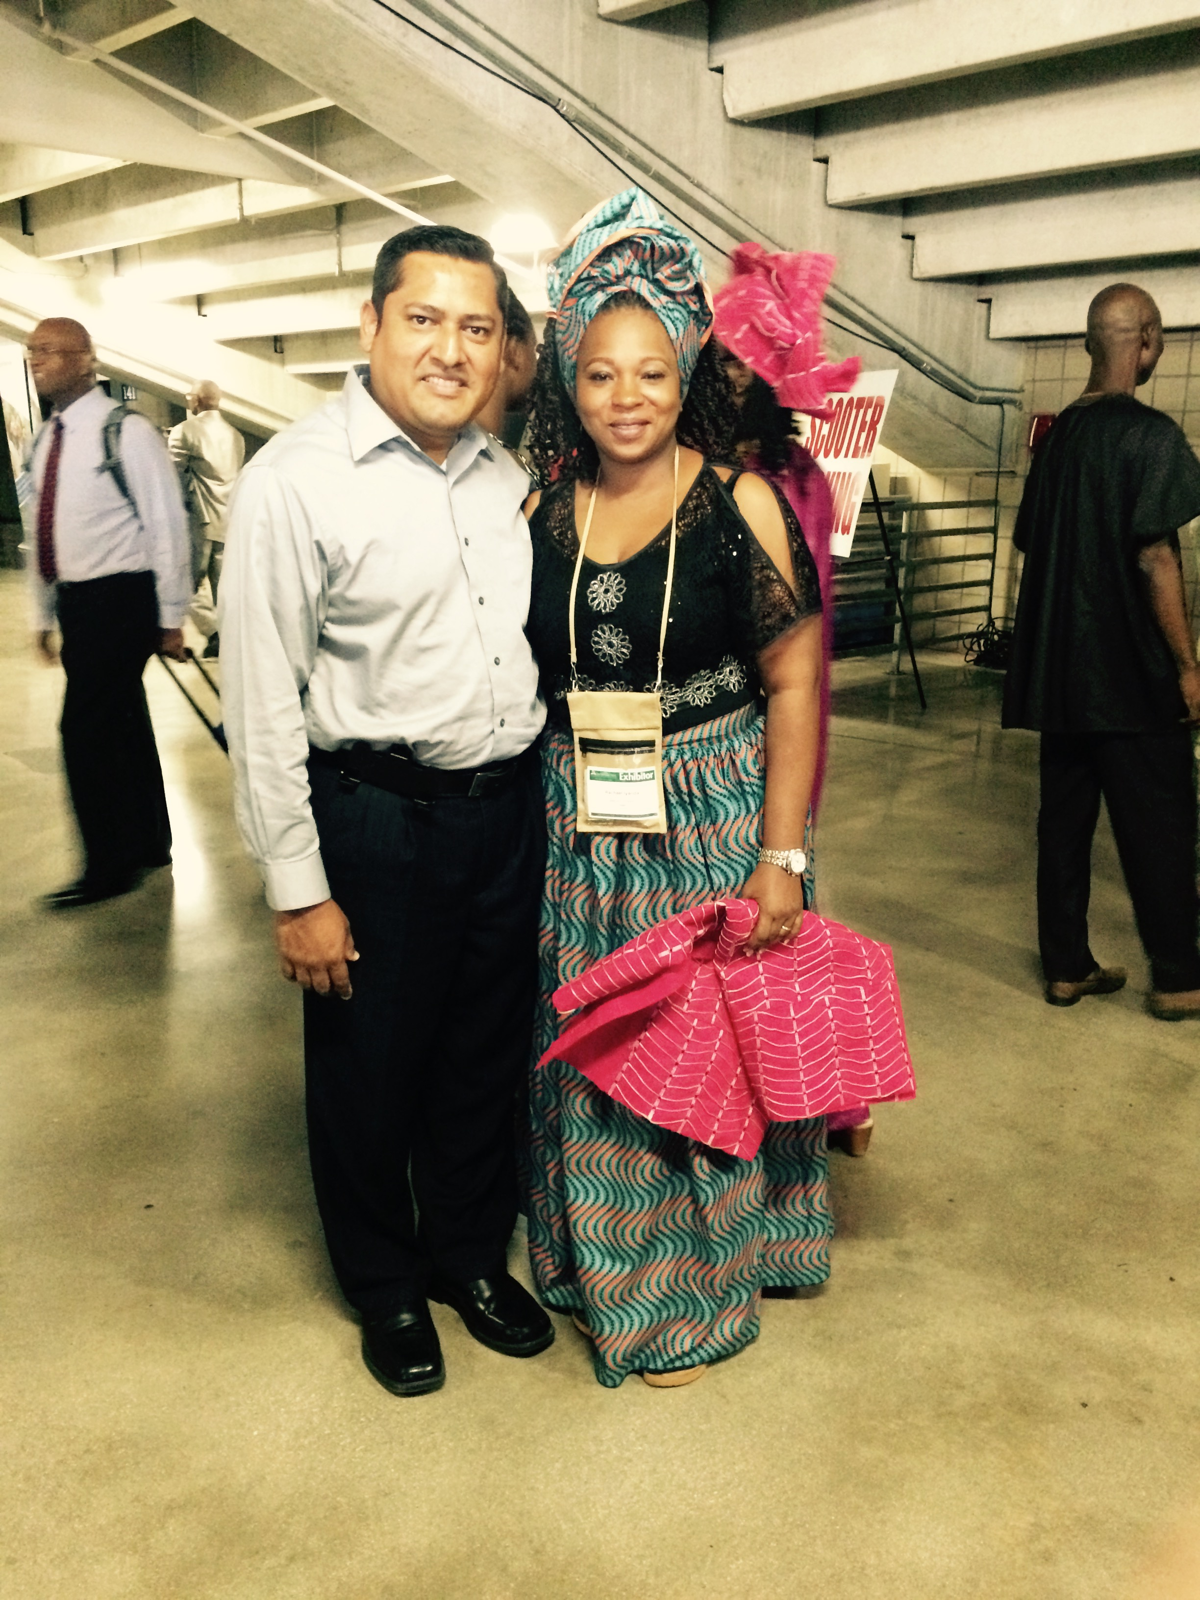
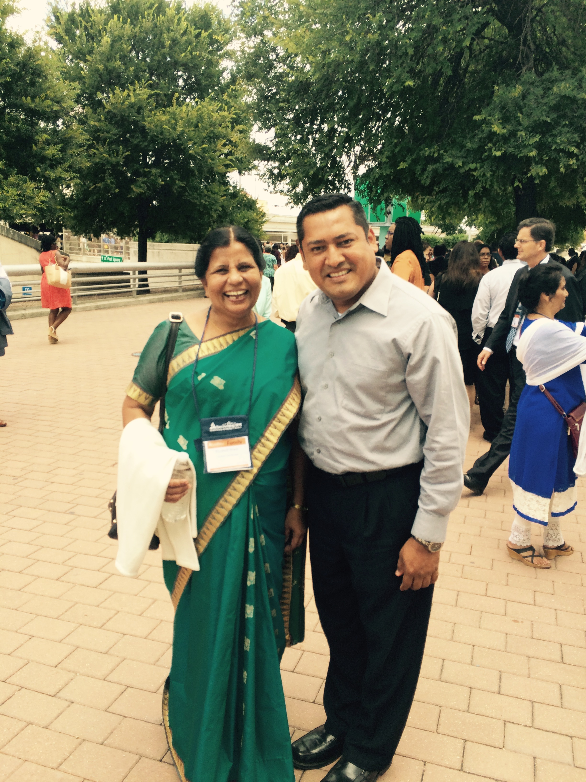

Slide 13
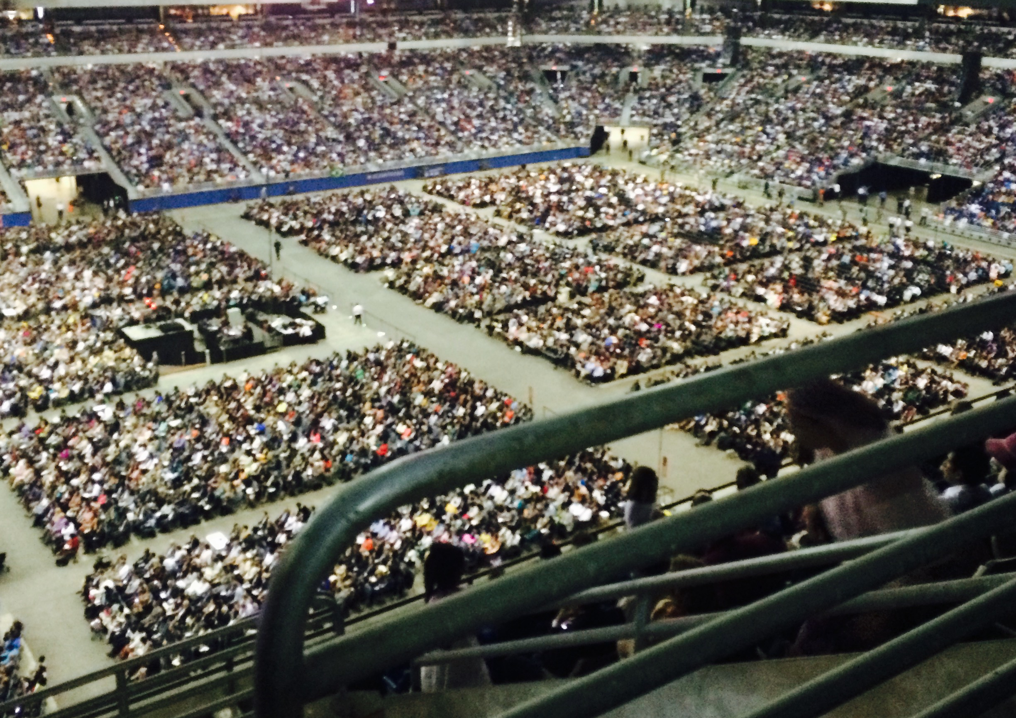
Sesion de la Iglesia adventista 2015

Slide 14
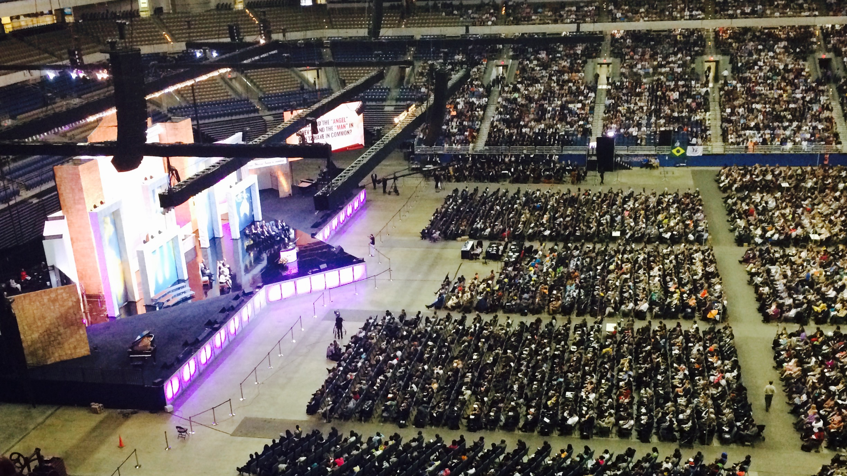

Slide 15
Como enfrentar el desafio?
Conoce tu Iglesia y aprende de ella. Somos muchos y de todas partes
Buena organización de recursos
Delegación de autoridad
Flexibilidad, evaluación y control

Slide 16
Para que una organización?
Para apoyar el ministerio evangélico.
Para la obra de predicar en nuevos campos.
Para proteger tanto a las iglesias como al ministerio de malas acciones de quienes quieren dañar la Iglesia
Para asegurar las propiedades de la iglesia.
5. Para publicar la verdad a través de la página impresa.

Slide 17

Cuatro formas de gobierno eclesiastico
Papal: Donde el papa tiene autoridad suprema.
Episcopal: Donde la autoridad final descansa en los obispos de las iglesias.
Congregacional: Donde la autoridad total dentro de su dominio descansa en las congregaciones locales.
Representativa: Donde la autoridad descansa en los miembros de iglesia, pero la planeación se delega a otros niveles administrativos y se revisa en congresos periódicos.

Slide 18
Cuatro niveles en la organización de la Iglesia
La iglesia local. Esto incluye la iglesia organizada y los grupos organizadados.
2. La misión o asociación local.
3. La unión asociación o unión misión.
4. La Asociación General. El campo mundial con 13 Divisiones (Representantes regionales).

Slide 19
Delegacion
Proceso de delegación en el Nuevo Testamento:
Dios.
Moisés. Consejo de Jetro (Éxodo 18)
70 Hombres. Habilitación de los 70 (Números 11)
En la versión inglesa King James, El término ANCIANO
se usa 194 veces.

Slide 20
Oficiales del nuevo testamento
Liderazgo en el Nuevo Testamento:
Apóstoles: ordenados
Cuidaban de la enseñanza, planificación, administración y evangelización de la iglesia.
Eran generalmente obreros itinerantes.

Slide 21
Oficiales del nuevo testamento
Liderazgo en el Nuevo Testamento:
2. Ancianos: ordenados
Eran miembros laicos.
Ejercían sus dones espirituales en la congregación local.
Proveían un ministerio que daba dirección y fortaleza a la iglesia local.

Slide 22
Oficiales del nuevo testamento
Liderazgo en el Nuevo Testamento:
3. Diáconos: ordenados
Responsables por visitar a los miembros enfermos
Atendían las necesidades de la congregación
Daban testimonio

Slide 23

Importancia de los oficiales locales
Manual de la Iglesia
“En la obra y organización de la iglesia, si la asociación o misión no ha asignado a un pastor para la iglesia local, el cargo de anciano es el más elevado y el más importante.”

Slide 24

Importancia de los oficiales locales
Hay aproximadamente 20 924 ministros disponibles que atienden a más de 22,234,406 de miembros Adventistas en 163 745 congregaciones en 206 paises.
Solamente a través del ministerio fiel de los dirigentes locales puede mantenerse viva la iglesia local.

Slide 25
La plataforma de Dios
Nuevamente se me llamó la atención a los mensajes, y vi cuánto le había costado al pueblo de Dios obtener esta experiencia. La logró por medio de mucho sufrimiento y duro conflicto. Dios los condujo paso a paso, hasta que los puso sobre una plataforma firme e inconmovible. Vi que algunos se acercaban a la plataforma para examinar su fundamento. Algunos, con regocijo, subieron inmediatamente. Otros comenzaron a encontrarle fallas. Querían que se le introdujeran mejoras para perfeccionar la plataforma y lograr que la gente fuera mucho más feliz. – {HR 404.2}

Slide 26

Algunos se bajaban para examinarla, y afirmaban que estaba mal ubicada. Pero vi que casi todos permanecían firmemente sobre ella y exhortaban a los que habían descendido para que dejaran de quejarse porque Dios era el gran Arquitecto y estaban luchando contra él. Recordaban la obra maravillosa de Dios, que los había conducido a esa firme plataforma, y al unísono alzaban los ojos al cielo y con voz sonora glorificaban al Señor. Esto afectó a algunos de los que se habían quejado y habían descendido y éstos, con aspecto humilde, volvieron a subir. – {HR 404.3}

